Slide 1

UỶ BAN NHÂN DÂN THÀNH PHỐ QUY NHƠN
TRƯỜNG TIỂU HỌC VÕ VĂN DŨNG
CHÀO MỪNG QUÝ THẦY CÔ GIÁO
VỀ DỰ GIỜ LỚP 5C
MÔN: TIẾNG VIỆT
Năm học: 2024 - 2025

Slide 2





Slide 3
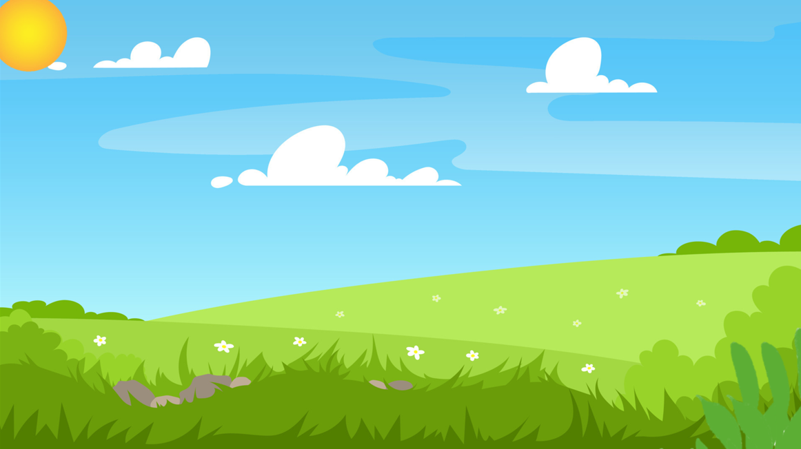

THI GHÉP TRANH
Trao đổi với bạn những điều em biết về mảnh đất trong tranh?
Notes:
Mũi Cà Mau là mảnh đất nhô ra ở điểm tận cùng phía Nam của Tổ quốc Việt Nam, thuộc địa phận xóm Mũi, xã Đất Mũi, huyện Ngọc Hiển, tỉnh Cà Mau; Mũi Cà Mau có rất nhiều cây mắm và cây đước; Mũi Cà Mau vừa có rừng vừa có biển...

Slide 4
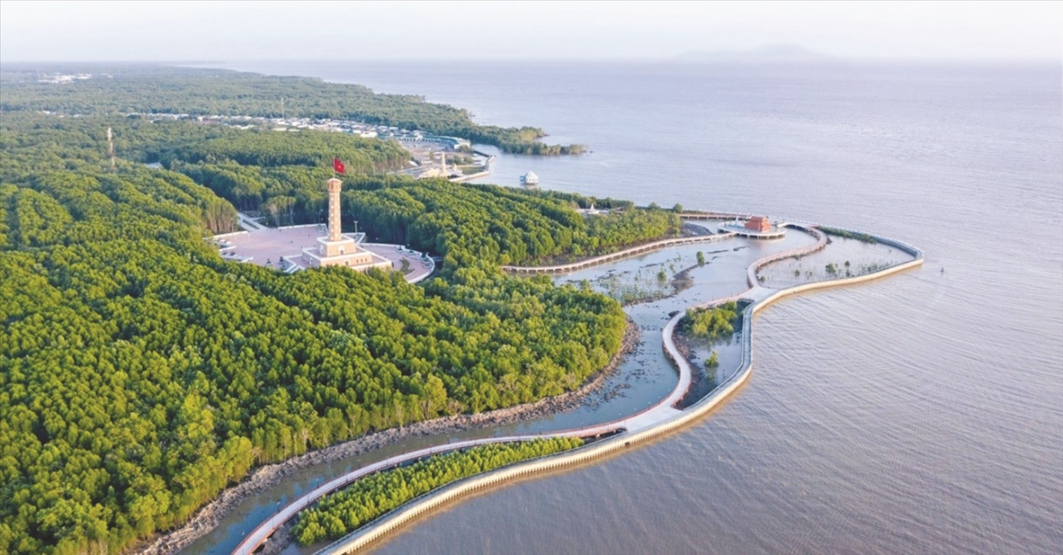

Slide 5
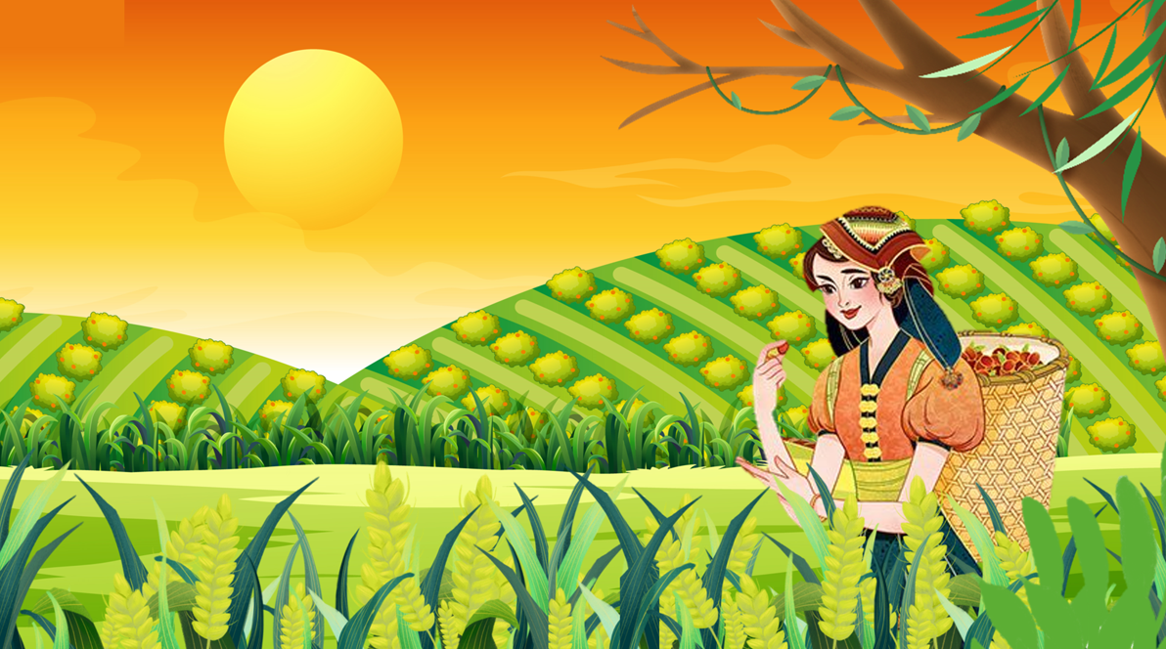







Thứ tư ngày 12 tháng 3 năm 2025

Slide 6

Về đây nghe đất thở
Phập phồng trước bình minh
Về đây trông đước chạy
Những bước chân ngập sình.
Rễ mắm thì ăn lên
Rễ đước thì cắm xuống
Bền bỉ suốt ngày đêm
Trong tình yêu của đất.
Gặp ngọn gió châu thổ
Đang mở hội trên đồng
Ca bài ca mở cõi
Của bao đời cha ông.
Nơi đây biển gặp rừng
Đất và trời gắn lại
Cho bãi bồi vươn xa
Đất nước mình lớn mãi.
Ngút ngàn rừng mắm, đước
Xanh đến tận vô cùng
Phù sa như dòng sữa
Nuôi đất rừng Năm Căn.
Lần đầu về Đất Mũi
Như về với nhà mình
Nơi địa đầu Tổ quốc
Rạng ngời ánh bình minh!
(Hoài Anh)

Slide 7
Luyện đọc
Đoạn 1: Khổ thơ 1 + 2
Đoạn 2: Khổ thơ 3 + 4
Đoạn 3: Khổ thơ 5
Đoạn 4: Khổ thơ 6

Slide 8
Luyện đọc
- Đọc nối tiếp đoạn, đọc chú giải.
- Dùng chì gạch chân từ khó đọc, phát hiện ngắt nghỉ nhịp thơ, từ cần hiểu nghĩa.
- Nhóm trưởng điều hành nhóm giúp bạn đọc từ khó,
ngắt nghỉ nhịp thơ; giải nghĩa từ.
(Thời gian 3 phút)

Slide 9
Luyện đọc ngắt nhịp thơ
Về đây nghe đất thở
Phập phồng trước bình minh;
Về đây trông đước chạy
Những bước chân ngập sình.
Về đây nghe đất thở
Phập phồng trước bình minh;
Về đây trông đước chạy
Những bước chân ngập sình.
Về đây nghe đất thở
Phập phồng trước bình minh;
Về đây trông đước chạy
Những bước chân ngập sình.

Slide 10
Luyện đọc ngắt nhịp thơ
Rễ mắm thì ăn lên
Rễ đước thì cắm xuống;
Bền bỉ suốt ngày đêm
Trong tình yêu của đất.
Rễ mắm thì ăn lên
Rễ đước thì cắm xuống;
Bền bỉ suốt ngày đêm
Trong tình yêu của đất.
Về đây nghe đất thở
Phập phồng trước bình minh;
Về đây trông đước chạy
Những bước chân ngập sình.

Slide 11
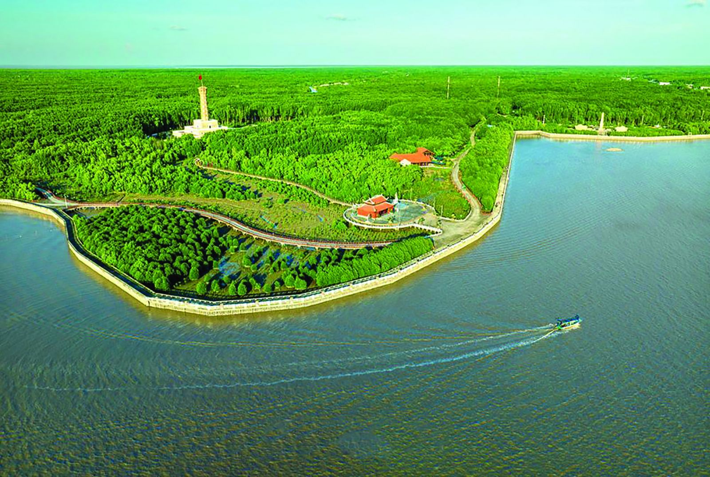

Slide 12
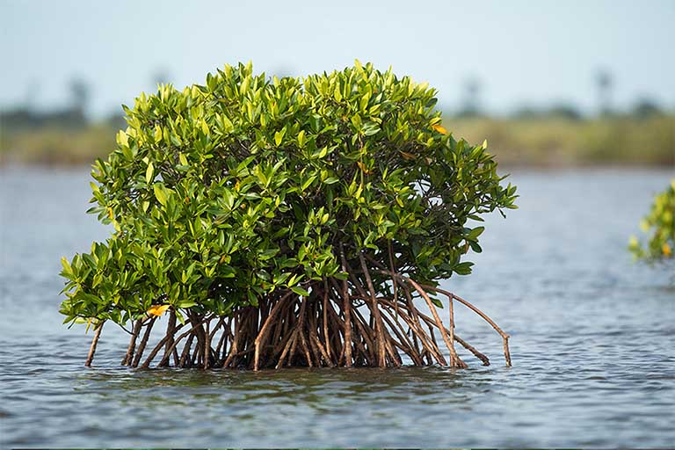
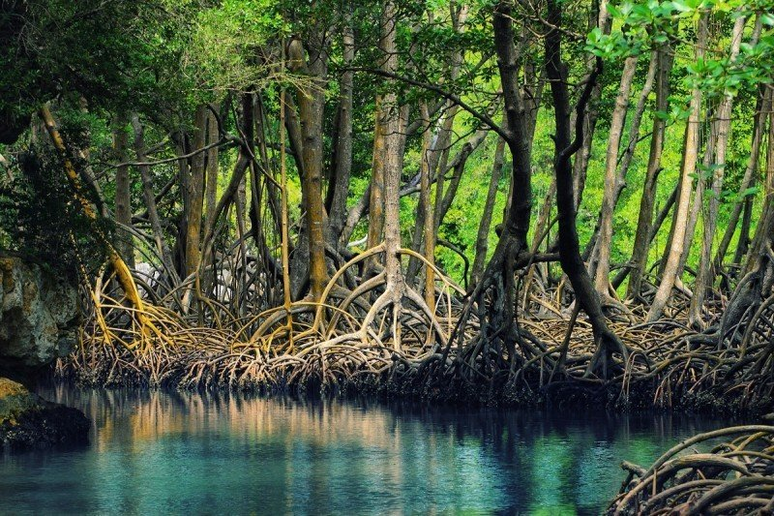
Cây cao mọc ở rừng nước mặn, hoa vàng, hạt nảy mầm ngay trên cây.

Slide 13
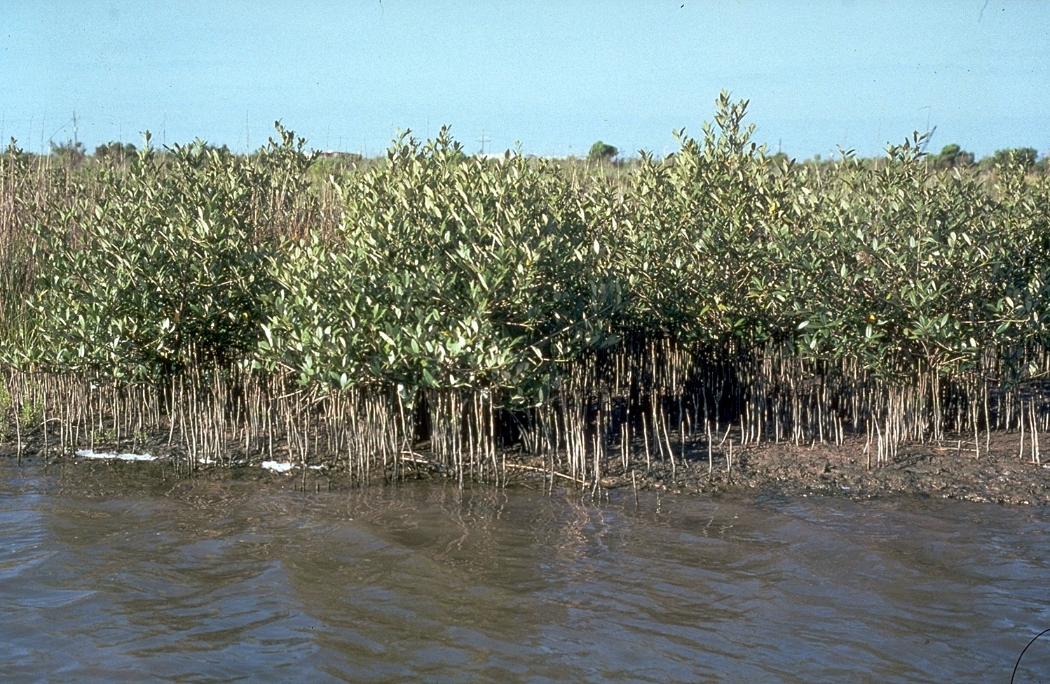
Cây mọc ở vùng đầm lầy ven biển, rễ trồi lên khỏi mặt bùn; thường được trồng để bảo vệ đê ngăn nước mặn.

Slide 14
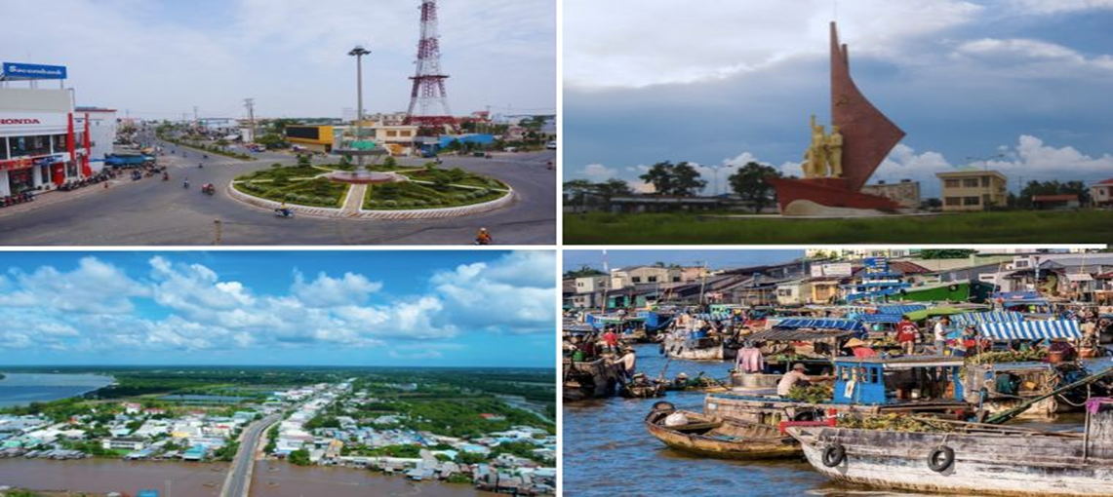

Slide 15
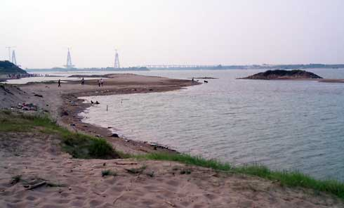
Khu đất nổi lên giữa sông, hay ven sông được phù sa thiên nhiên bồi đắp sau những mùa mưa lũ

Slide 16
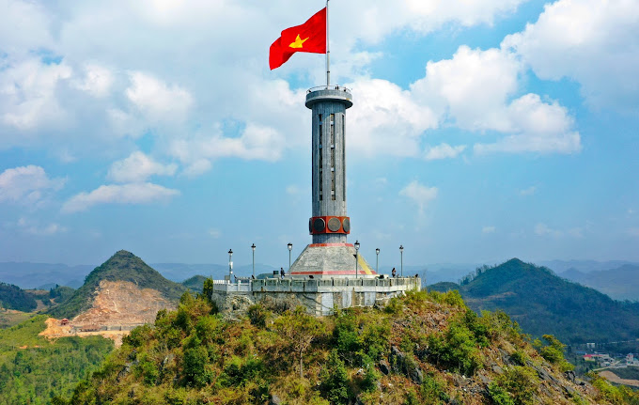
Điểm Cực Bắc – Cột cờ Lũng Cú, Đồng Văn, Hà Giang

Slide 17

Điểm Cực Tây – Mốc A Pa Chải, Điện Biên

Slide 18
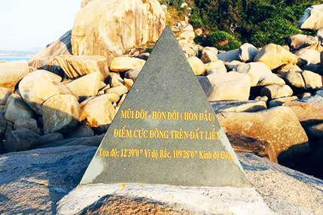
Điểm Cực Đông - Mũi Đôi, Khánh Hòa

Slide 19

Điểm Cực Nam - Mũi Cà Mau, Cà Mau

Slide 20







Slide 21
TÌM HIỂU BÀI

Slide 22
1. Tìm những hình ảnh cho thấy vẻ đẹp độc đáo của cây cối ở Đất Mũi.

Slide 23

2. Những hình ảnh thiên nhiên ở Đất Mũi (gió, biển, đất trời,...) được miêu tả như thế nào?

Slide 24
3. Hai dòng thơ “Nơi địa đầu Tổ quốc/ Rạng ngời ánh bình minh” gợi cho em suy nghĩ gì về Đất Mũi?

Slide 25
4. Theo em, vì sao “lần đầu về Đất Mũi” tác giả lại có cảm giác “như về với nhà mình”?

Slide 26
5. Dựa vào bài đọc, em hãy giới thiệu Đất Mũi Cà Mau với bạn bè.
Vị trí
Vẻ đẹp tự nhiên (cây cối, đất đai, trời, biển,..

Slide 27
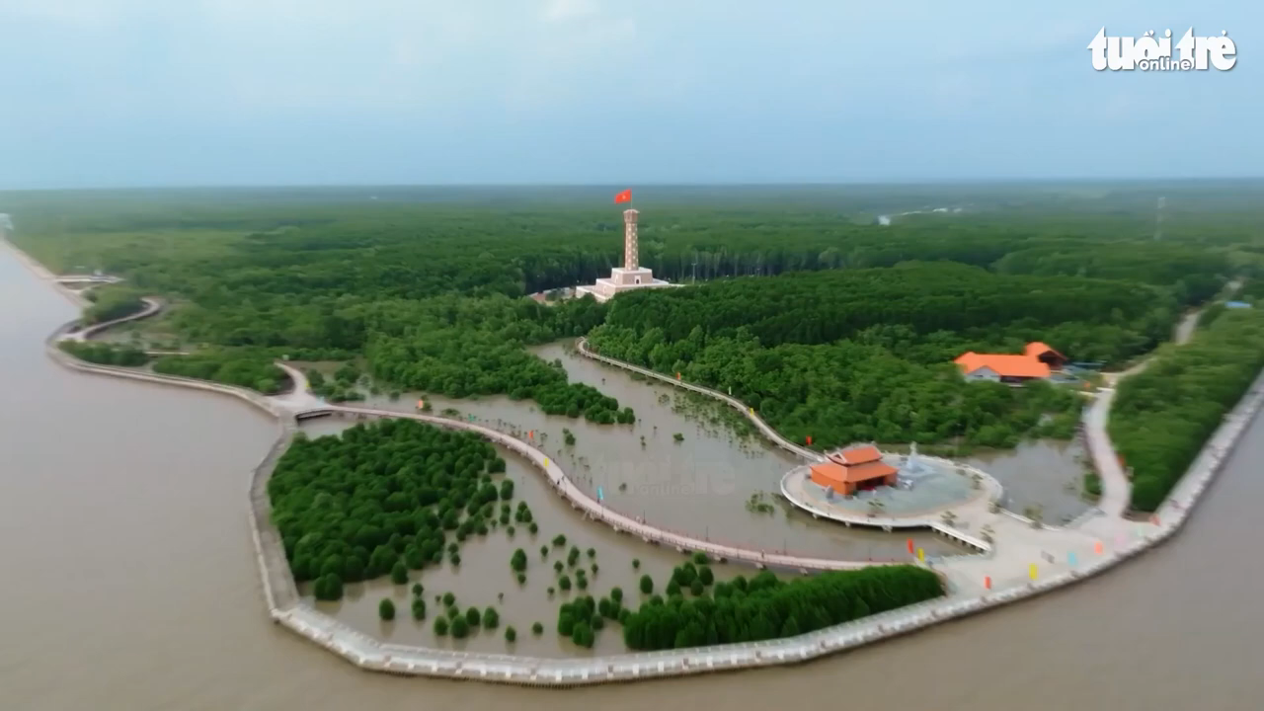

Slide 28
NỘI DUNG
Bài thơ ca ngợi vẻ đẹp thiên nhiên (cây cối, đất, trời, rừng, biển...) của Đất Mũi, một vùng đất ở cực Nam của đất nước.

Slide 30


Slide 31


Slide 32



